Slide 1
你画我猜【乞丐版】
vuex + socket-io

Slide 2
你画我猜 - 项目准备
你画我猜 - 登录模块
你画我猜 - 进入房间
你画我猜 - 游戏主页展示
你画我猜 - 游戏控制

Slide 3
能够掌握 vuex 于项目中的应用
能够掌握 socket-io 于项目中的应用

Slide 4
你画我猜 - 准备工作
你画我猜 - 登录模块
你画我猜 - 进入房间
你画我猜 - 游戏主页展示
你画我猜 - 游戏控制

Slide 5
你画我猜 - 准备工作
一

Slide 6
01-项目介绍 - 技术架构
1. 你画我猜 小游戏 效果是什么样的？ => 效果演示
是一个实时画图，猜答案的房间小游戏
2. 我们能学到什么? => 技术栈
Vue + VueRouter + Vuex(核心) => 多组件通信
Socket.IO (核心) => 服务端和客户端双向通信
Konva (基于canvas的绘图库) => 辅助开发， 实现绘图

Slide 7
01-项目介绍 - 技术架构
本节课演示了游戏效果，说明了本项目的技术栈
1. 这个项目 主要练的核心技术栈 是哪两个？
Vuex + Socket-io
2. 他们两个的作用是什么
Vuex => 多组件通信
Socket-io => 服务器和浏览器双向通信

Slide 8
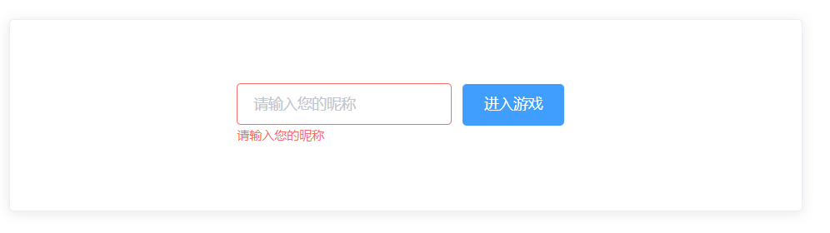
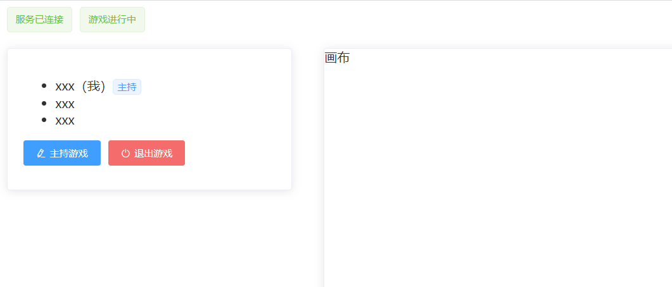
02- 项目搭建 - 环境结构准备
1. 准备基本静态结构
说明: 这边为了节约时间, 老师已经准备好了基础代码, 同学们可以直接去 gitee 上下载模板即可
地址：https://gitee.com/jepsonpp/draw-and-guess
2. 安装依赖 (draw-and-guess-template)
yarn
3. 启动模板
yarn serve

Slide 9
03- 项目搭建 - Socket.IO 客户端库
因为要和服务器端 即时双向通信, 会要求服务器能够
主动向客户端推消息，所以要用到哪个技术呢?
websocket
=> Socket.IO

Slide 10
03- 项目搭建 - Socket.IO 客户端库
目标：构建Socket.io模块
基本语法：
1. 创建连接: const socket = io( 地址 )
2. 发送消息: socket.emit(消息type类型, 消息内容, 接收到消息的回调函数)
3. 监听消息: socket.on(事件type类型 , 接收到消息的回调函数)
为什么需要这个模块：
1. 用 on 监听事件， 接收服务器消息
2. 用 emit 发送消息到服务器
构建步骤：
1. 安装依赖包 yarn add socket.io-client
2. 创建 src/socket/index.js 模块文件，编写模块内容
3. main.js 中导入
4. vue.config.js 配置网络代理
5. 启动后台server， 测试接口

Slide 11
03- 项目搭建 - Socket.IO 客户端库
我们封装这个Socket.IO模块能帮我们做什么？
on 监听事件， 接收服务器消息
emit发送消息， 发送消息到服务器

Slide 12
你画我猜 - 项目准备
你画我猜 - 登录模块
你画我猜 - 进入房间
你画我猜 - 游戏主页展示
你画我猜 - 游戏控制

Slide 13
你画我猜 - 登录模块
二

Slide 14
04- 封装 action - 登录请求服务端
需求分析:
1. 点击进入游戏按钮，表单验证
2. 验证通过，发送昵称到服务器端验证（action）
3. 若未被占用， 则跳转到游戏主页

Slide 15
04- 封装 action - 登录请求服务端
本节课， 主要完成了什么功能呢？
封装了action， 进行了用户昵称是否占用的校验
如果没被占用， 就跳转到 home 主页

Slide 16
你画我猜 - 项目准备
你画我猜 - 登录模块
你画我猜 - 进入房间
你画我猜 - 游戏主页展示
你画我猜 - 游戏控制

Slide 17
你画我猜 - 进入房间
三

Slide 18
05- 进入房间 - 请求服务器
思考：跳转到首页，就是进入房间， 进入房间要做哪些事情呢？
需求分析：
1. 用户进入房间， 需要告诉服务器， 你进来了
2. 服务器会通知返回 房间信息 如：房间用户列表， 主持人， 绘图信息等
3. 服务器会 广播通知其他所有用户， 有新用户进入房间
进入房间 步骤分析：
1. 进入房间 - 请求服务器
2. 处理 room_info 事件
3. 处理 user_enter 事件
进入房间
用户A
房间信息
服务器
用户B
有人进入房间
用户C
有人进入房间

Slide 19
05- 进入房间 - 请求服务器
需求1：进入房间 - 请求服务器 （用户进入房间， 需要告诉服务器， 你进来了）
操作步骤：
1. vuex声明相关state （备用）
（自己昵称，用户列表， 主持人， 绘图信息）
2. vuex提供进入房间的 action 和 mutation
action：发消息到服务器， 你来了
mutation: 更新昵称到 vuex 中
3. 主页中, 调用 action 即可
进入房间
用户A
服务器
Vuex
nickname

Slide 20
06- 进入房间 - 处理 room_info 事件
需求2：处理 room_info 事件 （服务器收到消息，通过room_info事件响应房间信息）
操作步骤：
1. room_info 事件监听, 获取房间消息
（用户列表， 主持人， 绘图信息）
2. 提供对应的更新mutation,
调用后将获取的消息存到vuex中
进入房间
用户A
房间信息 room_info
服务器
Vuex
nickname
nicknames
holder
lines

Slide 21
07- 进入房间 - 处理 user_enter 事件
需求3：处理 user_enter 事件 （服务器收到消息，通过user_enter事件广播通知其他用户）
操作步骤：
1. 监听 user_enter 事件, 处理广播通知
2. 提供 mutation，更新 nicknames 列表
注意：用户不存在于列表中才追加
进入房间
用户A
房间信息
服务器
用户B
有人进入房间
user_enter
用户C
有人进入房间
user_enter

Slide 22
07- 进入房间
我们进入房间一共做了哪三件事 ?
（1）向服务器发送了 进入房间 的申请请求
（2）处理 room_info 事件，拿到信息，存vuex
（3）处理 user_enter 事件， 更新nicknames列表

Slide 23
你画我猜 - 项目准备
你画我猜 - 登录模块
你画我猜 - 进入房间
你画我猜 - 游戏主页展示
你画我猜 - 游戏控制

Slide 24
你画我猜 - 主页展示
四

Slide 25
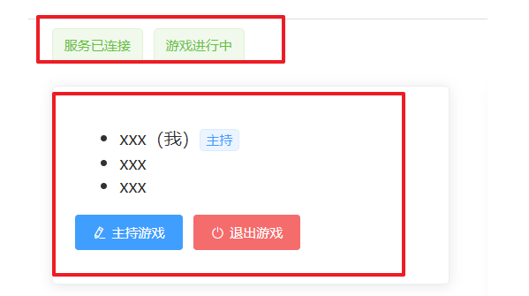
08- 主页展示
1. 我们 vuex 中存了哪些信息呢？
2. 能用于首页状态栏和玩家列表的展示了么？
Vuex
nickname
nicknames
holder
lines
头部信息
玩家列表信息

Slide 26
08- 主页展示 - 头部状态信息展示
需求：完成 头部状态信息 的展示
头部状态信息
分析：
头部组件中展示：服务已连接、未连接，游戏进行中、未开始
都需要基于状态来判断
步骤：
1. 准备标记连接状态的 state => connected,
游戏是否开始的 getters => isGameStarted
2. 监听连接 和 断开事件，动态更新 connected
3. 界面处理 v-if 控制显示
Vuex
state
getters
connected
nickname
nicknames
holder
lines
isGameStarted

Slide 27
09- 主页展示 - 边栏玩家列表
需求：完成 边栏玩家列表 的展示
分析：
vuex中直接就有玩家列表信息 nicknames
步骤：
1. mapState 引入 vuex 状态
2. v-for 遍历, 视图展示控制
玩家列表信息

Slide 28
09- 主页展示
本章小结：本章节基于 vuex 中存的信息， 进行了主页的基本展示
那么现在vuex里面存了哪些数据了？
Vuex
state
getters
connected
nickname
nicknames
holder
lines
isGameStarted

Slide 29
你画我猜 - 项目准备
你画我猜 - 登录模块
你画我猜 - 进入房间
你画我猜 - 游戏主页展示
你画我猜 - 游戏控制

Slide 30
你画我猜 - 游戏控制
五

Slide 31
10- 主持游戏
思考：点击主持游戏， 会有什么效果呢？

Slide 32
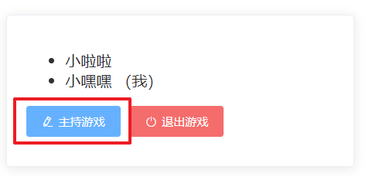
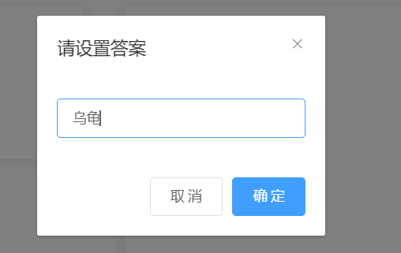
10- 主持游戏
需求：主持游戏功能
需求要点：
1.点击主持按钮，弹出对话框 ，填写答案
2.点击确定，向服务器发起申请，开始主持游戏
（1）成功，成为主持人，服务器广播 game_started 事件
（2）失败， 有人已抢先当主持人， 服务器通知你 already_started 事件
申请主持人
实现步骤：
1.控制主持按钮的显示 （只有游戏未开始显示）
2.注册点击事件，点击主持按钮，弹出框
3.输入内容，确定，发送请求申请
4.处理服务器的事件（成功+失败）
用户A
游戏开始
服务器
用户B
游戏开始
用户C
游戏开始

Slide 33
10- 主持游戏
本小节完成了什么功能？
主持游戏功能 （控制游戏的开始）

Slide 34
11- 终止游戏
思考：点击终止游戏， 会有什么效果呢？

Slide 35
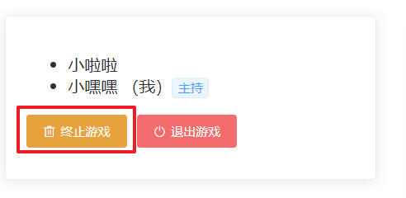
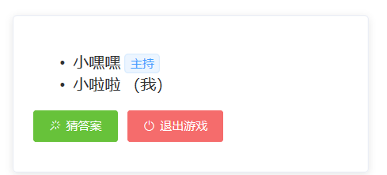
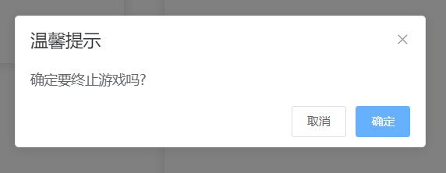
11- 主持游戏
需求：终止游戏功能
需求要点：
1.游戏开始，显示 终止游戏 或 猜答案
主持人终止游戏，其他人猜答案
2.点击终止游戏，向服务器发送 终止游戏 的消息
3.服务器向所有人广播通知 游戏终止，可以有人重新主持游戏
终止游戏
实现步骤：
1.控制终止按钮和猜答案的显示
2.注册点击事件，点击终止按钮，发送申请
3.处理服务器游戏终止的事件响应
用户A
游戏已终止
服务器
用户B
游戏已终止
用户C
游戏已终止

Slide 36
11-终止游戏
本小节完成了什么功能？
终止游戏功能 （控制游戏的关闭）

Slide 37
12-鼠标绘图
目前为止，我们已经完成了游戏的主持和终止，
已经可以控制游戏的开始和关闭了！
但是开始游戏之后，我们应该要画图呀？如何鼠标绘图呢？

Slide 38
12-鼠标绘图 - 插件导入
1. 说明：绘图需要用到插件 Vue-Konva
使用插件 Vue-Konva （基于Canvas的绘图库）可以帮我们完成绘图功能
2. 怎么用呢?
使用步骤：
（1）安装依赖 yarn add vue-konva konva
（2）main.js 中导入注册
（3）准备 v-stage 舞台，注册事件 （快速）
（4）准备 v-layer 弹层，先写死数据，模拟绘制的线条

Slide 39
12-鼠标绘图 - 插件导入
本小节完成了做了什么事情？
导入注册了vue-konva绘图插件

Slide 40
13- 鼠标绘图 - 基本绘制
1. 刚才绘制的的线是写死的， 合适么？
2. 要基于鼠标动态控制，且多个地方可能会控制线，所以线的数据，应该存哪呢？

Slide 41
13- 鼠标绘图 - 基本绘制
明确: lines 应该是放在 vuex 中的 (便于控制) , 需要结合鼠标事件, 完成功能
基本步骤：
1. 绘图层中，line线条的数据, 要从 vuex 里面取
2. 鼠标按下, 开启绘画状态, 创建一个新线条, 存到 vuex 中
3. 鼠标滑动, 往 lines 最后一项 (新线条) points 中补充绘图点
4. 鼠标弹起, 结束画线

Slide 42
13-鼠标绘图 - 基本绘制
本小节完成了什么功能？
基本绘图功能

Slide 43
14- 鼠标绘图 - 完善功能
1. 这里游戏还没开始，就能绘图了，对么？
不对，应该是游戏开始且是主持人，才能绘图
2. 这边本地绘制的图有同步给其他玩家么？
需要发送给服务器 - 进行同步操作

Slide 44
14- 鼠标绘图 - 完善功能
需求：完善功能，同步绘图显示
分析：
1. 要游戏开始, 且只有主持, 才可以进行绘图操作
2. 开始画新的线 starting_line, 还是 updating_line 更新线, 都要同步到服务器, 服务器会向其他用户广播
3. 要处理服务器同步的广播消息, 才能看到主持的绘图显示
基本步骤：
1. 给鼠标按下，添加判断限制，不可以直接绘图
2. 画新线和更新线， 同步到服务器 （服务器会自动广播）
3. 监听处理服务器的广播消息， 同步绘图

Slide 45
14- 鼠标绘图 - 完善功能
至此, 我们已完成鼠标绘图的功能, 主持绘图时, 其他玩家可以看到效果

Slide 46
15- 玩家猜答案
思考：点击猜答案？应该有什么效果呢？

Slide 47
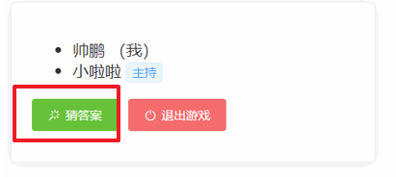
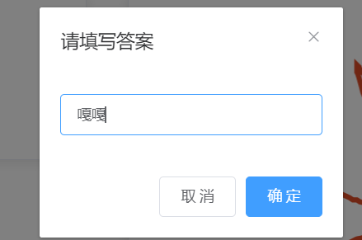
15- 玩家猜答案
需求：玩家猜答案功能
分析：
1. 点击按钮，弹出对话框，填写答案
2. 点击确定按钮，发送答案到服务器
3. 服务器会进行反馈 并 广播, 所有用户都会收到 game_answered 事件
基本步骤：
1. 给按钮注册点击事件， 显示弹框
2. 点击弹框确定，调用action发送答案
3. 处理game_answered 事件

Slide 48
15- 玩家猜答案
本小节完成了什么功能？
玩家猜答案功能

Slide 49
16- 退出游戏
思考：点击退出游戏，什么效果呢？

Slide 50
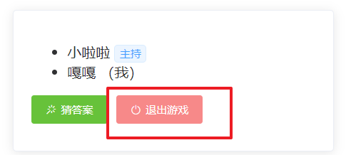
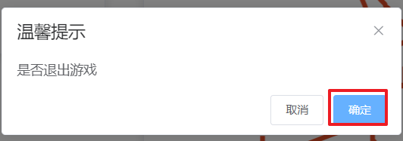
16- 退出游戏
需求：退出游戏功能
分析：
1. 点击退出游戏按钮，发送退出申请到服务器
2. 清空本地信息后跳转到登录页
3. 服务器广播用户退出事件给其他用户
4. 其他用户收到事件，将退出用户从用户列表移出（如果退出的是主持人，还要清除主持人和画线信息）
基本步骤：
1. 给退出按钮注册点击事件， 点击时发出退出申请，并跳登录
2. 处理服务器广播的退出事件
补充（登录拦截）：
1. 如果有昵称，有账号，说明登录了，还访问登录页，直接引导到首页
2. 如果是未登录，直接访问 /home, 应该要拦截

Slide 51
你画我猜 - 总结
这个项目完成了一个很有意思的小游戏
那么本项目，主要练习的核心技术栈是哪两个？
sockit-io
vuex

